Slide 1
第二章 作业管理和用户接口
2.1 作业的基本概念
2.2 作业的建立
2.3 命令控制界面接口
2.4 系统调用
2.5 UNIX用户界面
本章小结
习题

Slide 2
2.1. 作业的概念
一个作业是指在一次应用业务处理过程中，从输入开始到输出结束，用户要求计算机所做的有关该次业务处理的全部工作。
  用户的观点：在一次业务处理过程中，从输入程序和数据到输出结果的全过程。作业步：形成中间结果文件。
  系统的观点（针对作业进行资源分配）：作业由程序及数据（作业体）和作业说明书（作业控制语言）
作业由不同的顺序相连的作业步组成。
作业步是在一个作业的处理过程中，计算机所做的相对独立的工作。

Slide 3
2. 2 作业的建立
作业由程序、数据和作业说明书三部分组成。
作业说明书包括作业基本情况、作业控制、作业资源要求的描述；它体现用户的控制意图。如：预计运行时间、要求的资源情况、执行优先级等。
  作业基本情况：用户名、作业名、编程语言、最大处理时间等；
  作业控制描述：作业控制方式、作业步的操作顺序、作业执行出错处理；
  作业资源要求描述：处理时间、优先级、内存空间、外设类型和数量等；

Slide 4
2.2.1 作业输入方式
无通道处理方式：
  联机（降低了CPU效率）：由主机直接控制输入/输出；I/O与作业处理不能并行。
  脱机（人工干预）：通过磁带或磁盘在外围处理机与主机之间交换作业（需人工移动）；用于主机不太快的情况。
  直接耦合：通过共享外存在外围处理机与主机之间交换作业；用于高速主机。
有通道处理：输入/输出由主机和通道来承担。
  假脱机(spooling, Simultaneously Peripheral Operation On Line)：系统把作业处理的全过程划分为相对独立的三个部分--输入流、处理流和输出流。spooling-in/spooling-out进程：控制输入/输出；
  网络：在网络上一台机器进行作业输入/输出，在另一台主机上运行；

Slide 5
SPOOLING系统
SPOOLING又可译作外围设备同时联机操作。SPOOLING系统的工作原理如图2.4所示。
在SPOOLING系统中，多台外围设备通过通道或DMA器件和主机与外存连接起来。作业的输入输出过程由主机中的操作系统控制。操作系统中的输入程序包含两个独立的过程，一个过程负责从外部设备把信息读入缓冲区；另一个是写过程,负责把缓冲区的信息送到外存输入井中。这里，外围设备既可以是各种终端,也可以是其他的输入设备，例如纸带输入机或读卡机等。

Slide 6
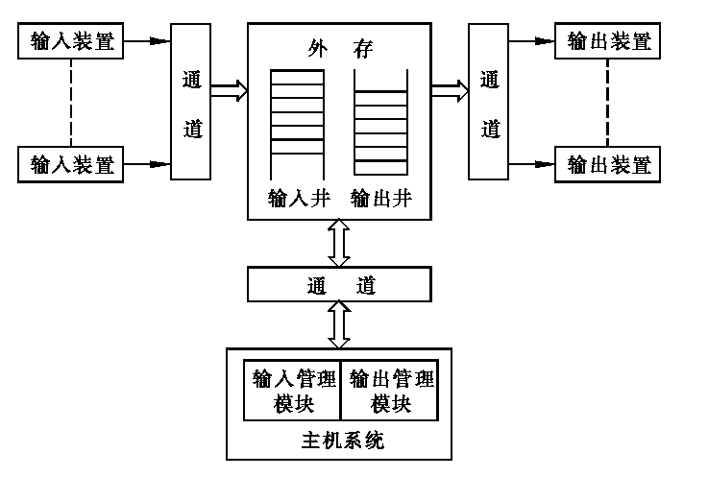
图2.4 SPOOLING系统

Slide 7
2.2.2 作业控制表(JCB, Job Control Block)
在运行过程中，系统对作业进行管理的必要信息。
作业名
估计执行时间
优先数（用于调度）
作业说明书文件名
程序类型（需调用的系统程序）
资源要求：（静态，或中间可以随作业步变化－－效率不高；动态分配
作业状态：提交、后备、执行、就绪、等待、完成；

